Slide 1

Begeleidingsplannen
Opstartles, les 1 |
2e jaars 2019-2020

Slide 2

Methodisch handelen in welzijnssector
Methodisch werken = planmatig werken
Met een planmatige aanpak werk je toe naar het beoogde resultaat
Je wilt je doel bereiken
Je bent je bewust van wat je doet en hoe je dat doet (bewust bekwaam)
Je werkt volgens een methodische cyclus (cyclisch proces)
Je verzamelt informatie en formuleert vraagstelling
Je verzamelt met betrokkenen doelen/plannen om je doel te bereiken
Je kiest de middelen uit die je nodig hebt
Je planuitvoering kan beginnen
Je evalueert of je doelen op een goede manier bereikt zijn

Slide 3
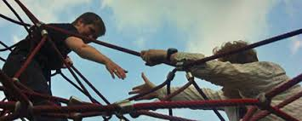
Systematisch handelen
Ordelijk werken volgens bepaalde systematiek
Stappen/handelingen horen bij elkaar en hebben een vaste volgorde
Doel: Jongeren zelfredzaam maken met reizen met OV (trein/bus)
Wat is dan je systematische aanpak? Dus hoe leer je de jongere dat te doen?

Slide 4

Handelen om doel te bereiken
Doelgericht = je richten op je uiteindelijke doel
Doel voor de cliënt bepaal je niet alleen. Met wie bepaal je samen het doel?
Ook de werkwijze om je doel te bereiken kies je niet zelf
Samenwerken is heel belangrijk in je werk

Slide 5
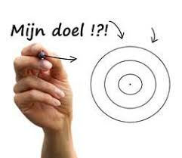
Terugkerende doelen
Die zijn er ook…die gelden voor veel cliënten
Deze doelen kun je als standaard doel meenemen in de cliëntgroep
Wie kent voorbeelden van terugkerende doelen op zijn/haar cliënt(groep)?
Omgaan met geld, voeding (gezond gewicht behouden), meer bewegen etc.
Veel voorkomende doelen neem je dus standaard op in de begeleiding van de cliëntgroep.

Slide 6
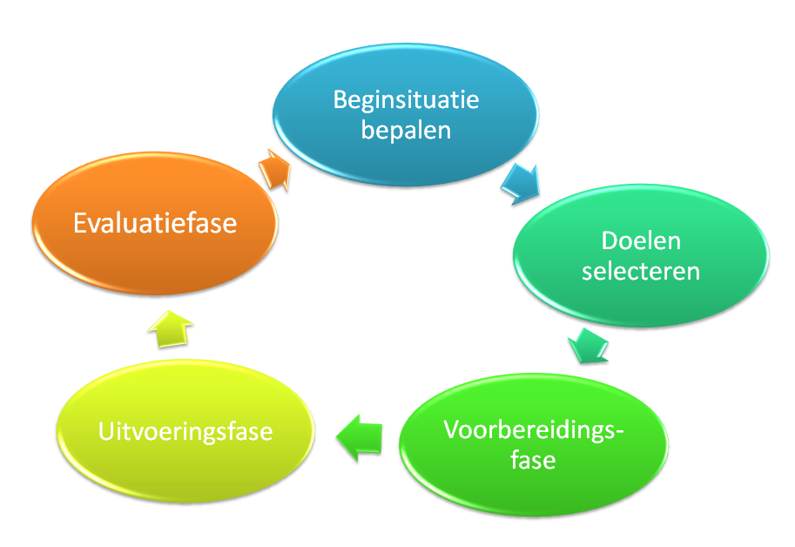
Cyclisch proces
Je werk is niet af na uitvoering van een begeleidingsactiviteit
Er zijn steeds weer nieuwe doelen die je wilt bereiken
Begeleidingsproces start dan weer opnieuw
Na zelfstandig tanden poetsen is je nieuwe doel bijvoorbeeld (deels) zelfstandig aankleden

Slide 7
Cyclisch model
Fase 1, Beginsituatie vaststellen
Je verzamelt informatie over cliënt en groep
Goede inschatting van de situatie voorkomt dat je in de verdere cyclus dingen over het hoofd ziet of verkeerd inkleurt
Waarbij is ondersteuning nodig (wat is de ondersteuningsvraag)
Wat kan cliënt of groep al wel (focus op mogelijkheden)
Wat kan hij nog niet (zo goed)
Is er eerdere begeleiding geweest rond de ondersteuningsvraag?
Hoe is er toen gewerkt?
Welke ondersteuningsmogelijkheden zijn er denkbaar?
Welk budget/middelen hebben we?
Wat kan er binnen de wet- en regelgeving?

Slide 8
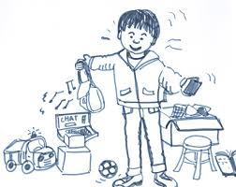
Fase 2 Ondersteuningsvraag beschrijven
Beschrijf zo precies mogelijk samen met alle betrokkenen de ondersteuningsvraag
Duidelijk en concrete ondersteuningsvraag schrijven vanuit je voorkennis
Samen met cliënt een ondersteuningsvraag formuleren.
Help me om zonder hulp met de bus te kunnen reizen van woonvorm naar dagbesteding.

Slide 9

Fase 3 Doel formuleren
Vanuit de ondersteuningsvraag van fase 2 formuleer je nu een doel
Wat wil cliënt en betrokkenen bereiken en hoe kun je daarbij ondersteunen
Een duidelijk omschreven doel waarover alle betrokkenen het eens zijn
Jordi reist binnen drie maanden zelfstandig naar de dagbesteding en weer naar huis

Slide 10
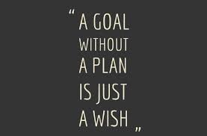

Fase 4 Plannen maken en uitvoeren
Het doel is duidelijk en iedereen staat er achter
Nu komt het ‘plan van aanpak’
Wie zijn er betrokken
Wat wil je bereiken
Waar en wanneer voer je het plan uit
Welke middelen en begeleiding gebruik je hiervoor
Je start de uitvoering
Activiteiten en begeleiding zijn middelen die je inzet om het doel te bereiken

Slide 11

Fase 5 Uitvoering evalueren & doelen bijstellen
Terugkijken; is het doel bereikt?
Doel bijstellen?
Eventueel extra tijd erbij om het doel toch nog te behalen

Slide 12


Angerenstein
Ga naar van welzijn.angerenstein.nl
Ga naar Maatschappelijke Zorg
Ga dan naar Methodiek en begeleiden
Naar VW thema 1
Maak opdracht 2, 5 en 7 individueel, samen overleggen is prima
Sla je opdrachten goed op in je pc, is aan het eind LP 5 je bewijs van inzet en voorwaarde om de toets te kunnen halen.

